Slide 1
Отчет об исполнении бюджета сельского поселения
«Мещура»
за 2017 год

Slide 2
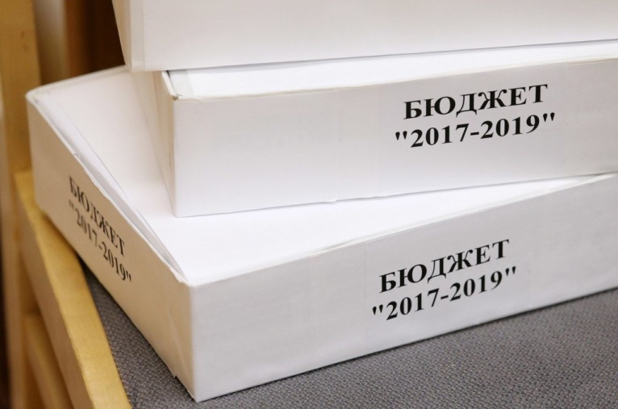
Отчет об исполнении бюджета
Бюджет сельского поселения «Мещура»
на 2017 год и плановый период 2018-2019 годов
утвержден Решением Совета сельского поселения «Мещура» от 23.12.2016 г. №4-5/1
(изменения в 2017 году вносились 7 раз)

Slide 3
Отчет об исполнении бюджета
Основные параметры:
Доходы (факт)- 2 116,392 тыс.рублей
Расходы (факт) – 2 166,068 тыс.рублей
Дефицит – 50,324 тыс.рублей

Slide 4
Отчет об исполнении бюджета
Показатель | Доходы (тыс.руб) | Расходы (тыс.руб.)
План | 2 182,996 | 2 206,545
Факт | 2 116,392 | 2 166,068
% Исполнения | 97 | 98

Slide 5
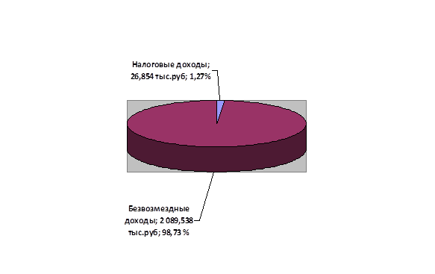
Отчет об исполнении бюджета

Slide 6
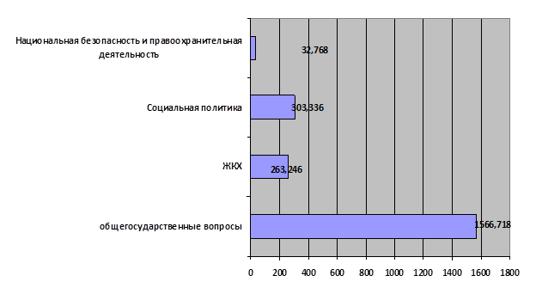
Отчет об исполнении бюджета

Slide 7
Отчет об исполнении бюджета
Спасибо
за внимание!

